Slide 1
Ch1. 네트워크

Slide 2
국가
정부
영토 + 영공

Slide 3

한 가족(집)
철수네
영희네
검/경
국가
공무원
정부
영토 + 영공

Slide 4
프로세스 + 가상메모리
한 가족(집)
디버거
철수네
검/경
국가
유저
서비스
공무원
커널
플랫폼
운영체제
정부
소프트웨어
CPU
영토 + 영공
하드웨어

Slide 5
프로세스 + 가상메모리
주체
(1)Create/Open
(2)Read/Write
(3)Delete/Close
유저
대상체
파일
구성요소
커널
Filter
드라이버
장치
하드웨어

Slide 6

I/O Format
Click!!
유저
파일
Auto Virus
연결
File System
(NTFS)
커널
실시간 감지
드라이버
하드웨어
디스크
(SSD)

Slide 7


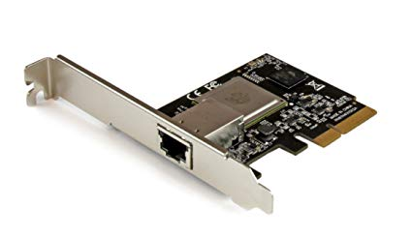

I/O Format
Click!!
유저
(2)해석
파일
Socket
프로토콜
(TCP/IP)
커널
WinPcap
(1)복사
드라이버
하드웨어
레이어2
라우터
NIC
인터넷

Slide 8
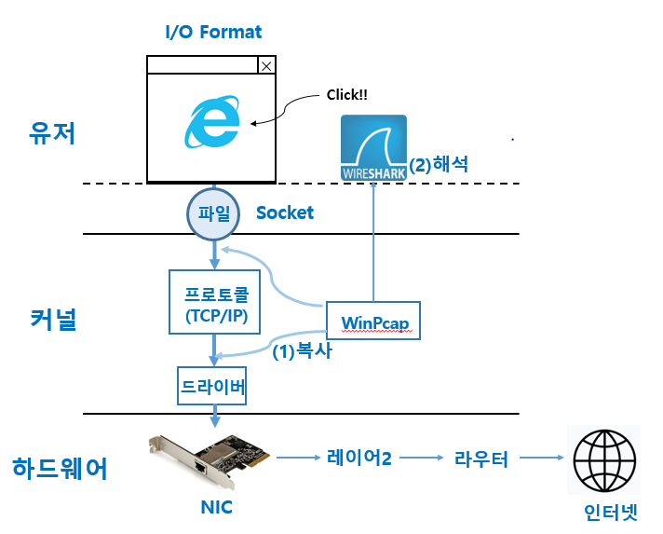
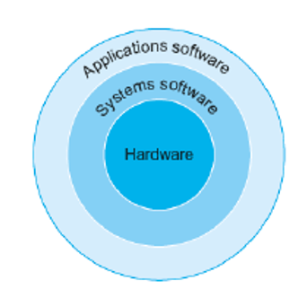

Slide 9
프로세스 + 가상메모리
디버거
검/경
주체
(1)Create/Open
(2)Read/Write
(3)Delete/Close
유저
대상체
파일
File System
(NTFS)
커널
Filter
드라이버
하드웨어
디스크
(SSD)

